Slide 1
第五章 信号运算电路
计量测试工程学院 丁炯

Slide 2
5.1 比例运算电路
同相比例放大电路
反相比例放大电路
差分比例放大电路
计量测试工程学院 丁炯

Slide 3

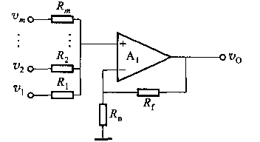
5.2 加减运算电路
一、加法运算电路
R
反相相加
推导过程？
计量测试工程学院 丁炯

Slide 4


二、减法运算电路
（一）利用加法运算电路实现减法运算
（二）用单一运算放大器实现减法运算
计量测试工程学院 丁炯

Slide 5
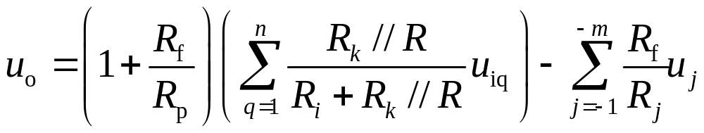


加减混合运算电路
R₋₁
R_{f}
u_{j1}
u_{j2}
R₋₂
∞
u_{jm}
u－
-
R_{-m}
+
R₁
u₊
u_{i1}
+
u_{i2}
N
R₂
u_{in}
独立作用原理
R_{n}
R
计量测试工程学院 丁炯

Slide 6
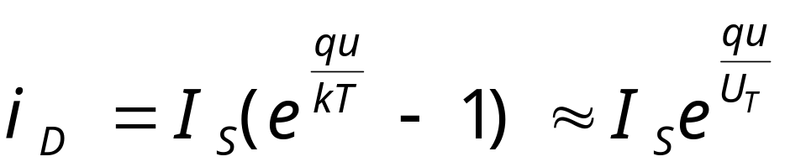
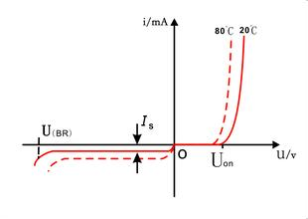
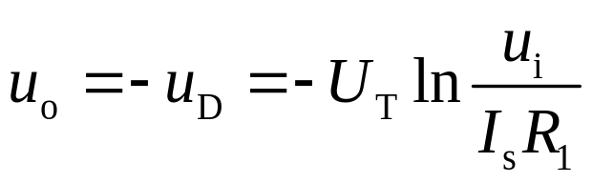
5.3 对数、指数和乘、除运算电路
i_{D}
VD
R₁
∞
u_{i}
-
i₁
+
I_{s} —— PN结的反向饱和电流；
U_{T} ——热电压；
k —— 玻耳兹曼常数；
q —— 电子的电荷量。
当T=300K时， U_{T} ≈26mV
u_{o}
+
N
小信号时PN结具有对数特性
计量测试工程学院 丁炯

Slide 7

精密整流电路 VS 对数放大电路
R₂
i_{D}
VD
R΄₂
i
V_{D1}
∞
R₁
∞
R₁
+
u΄_{s}
–
V_{D2}
u_{i}
+ u_{s}
–
-
-
i_{i}
+
+ u –
+
+
i₁
+
N₁
uo
u_{o}
–
+
半波整流器
N
精密整流电路二极管成对出现；
精密整流电路输出电压与二极管压降无关
计量测试工程学院 丁炯

Slide 8
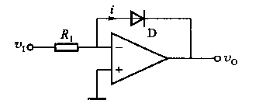
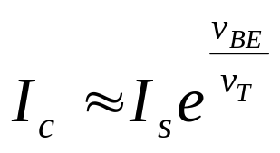
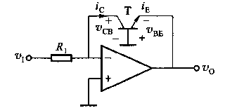
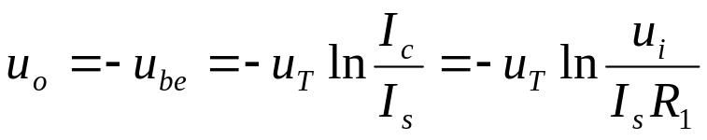
5.3 对数、指数和乘、除运算电路
一、对数运算
这种电路精度不高（失调补偿、温度补偿、安全保护、校正环节）
改进型，双极型晶体管V代替二极管，原因：
二极管在电流较小时内部载流子的复合运动不可忽略；
电流较大时内阻不可忽略。
由晶体管组成的对数电路
计量测试工程学院 丁炯

Slide 9
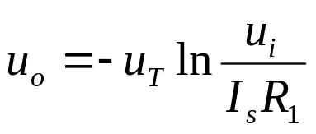
二极管、三极管组成的对数电路，从上面最终的式子，我们可以看到u_{T}和I_{s}都是与温度有关的参数，所以运算精度受温度影响比较大。
例如：温度从20℃→50℃时， u_{T}增加10%， I_{s}增加近10倍。
所以我们要提出温度补偿功能的对数电路。
计量测试工程学院 丁炯

Slide 10
实用电路需要进行失调和温度补偿
V₁
V₂
i_{D}
R₃
∞
R₂
R₁
∞
-
-
+
U_{R}
u_{i}
i₂
+
N₂
+
+
N₁
R₄
R₅
1.5MΩ
R₆
U_{C}
u_{o}
R_{T}
t°
5kΩ
1MΩ
100kΩ
U_{D}
计量测试工程学院 丁炯

Slide 11
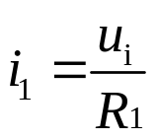
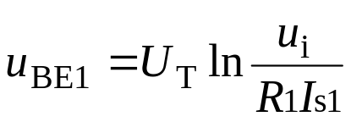
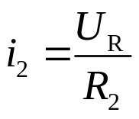
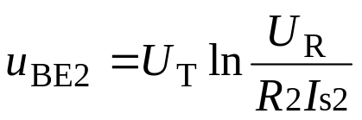
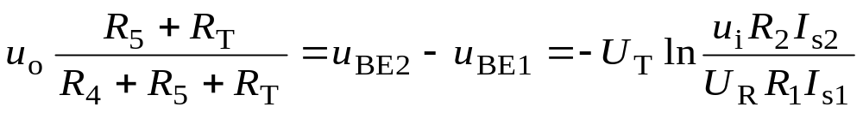
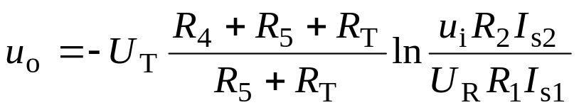
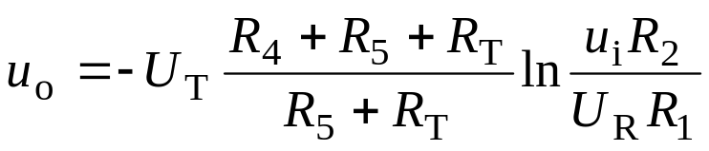

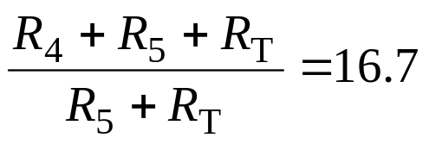
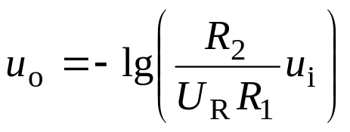
计量测试工程学院 丁炯

Slide 12
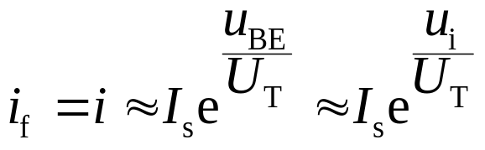
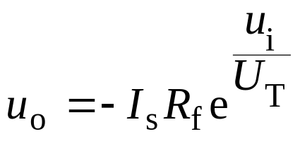
二、指数运算电路
i
R_{f}
u_{i}
i_{f}
V
∞
-
+
u_{o}
+
N
计量测试工程学院 丁炯

Slide 13
温度补偿指数放大电路
V₂
R₂
V₁
200pF
R₃
R₁
∞
∞
-
-
U_{R}
+
+
u_{o}
+
+
N₁
N₂
R₄
R₅
R_{T}
u_{i}
t°
计量测试工程学院 丁炯

Slide 14
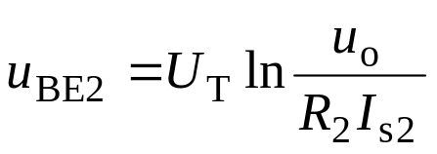
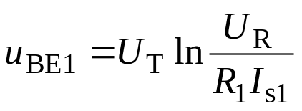
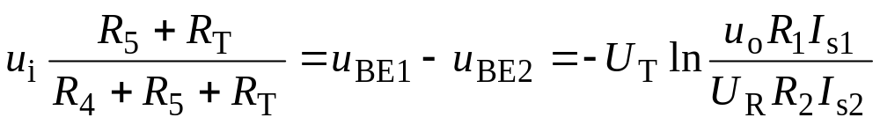
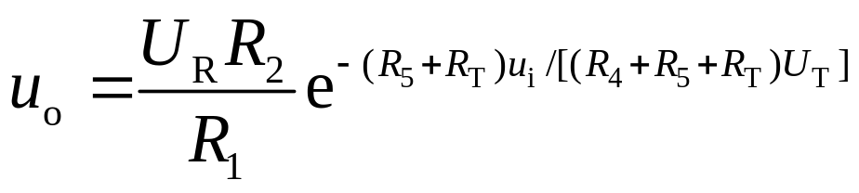
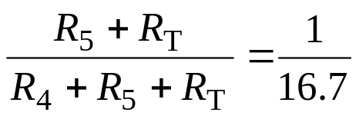
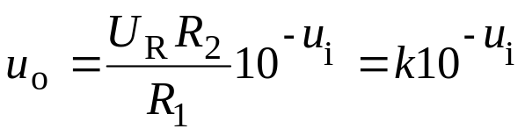
计量测试工程学院 丁炯

Slide 15
三、乘法和除法运算电路
（一）乘除运算电路
模拟乘法器是继运算放大器之后最通用的集成电路器件之一。
u_{x}
u_{o}
u_{o}=Ku_{x}u_{y}
u_{y}
K称为比例系数或标度系数 K=0.1一般保证精度。
实现模拟乘法器方法很多
对数/反对数组成的模拟乘法器
¼平方乘法器
时间分割模拟乘法器
变跨导模拟乘法器
课本所讲的主要是对数/反对数乘法器
计量测试工程学院 丁炯

Slide 16
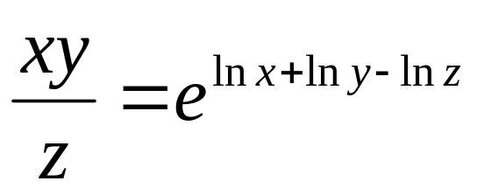
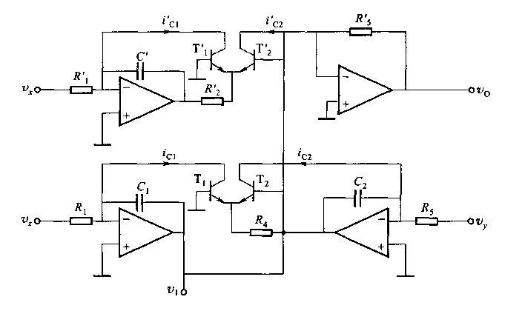
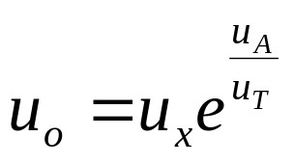
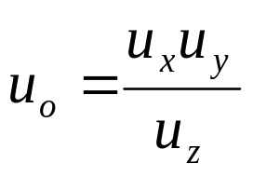
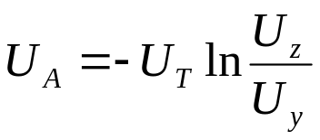
1、对数/反对数乘法器
基本思想：乘除法可以用对数加减法来实现
指数运算
对数运算
A
单象限乘除运算电路
计量测试工程学院 丁炯

Slide 17
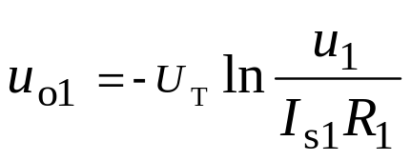
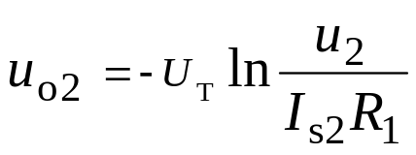
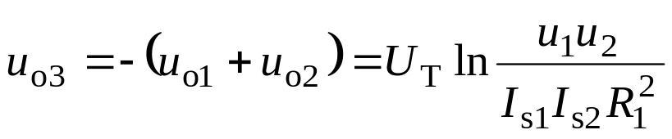
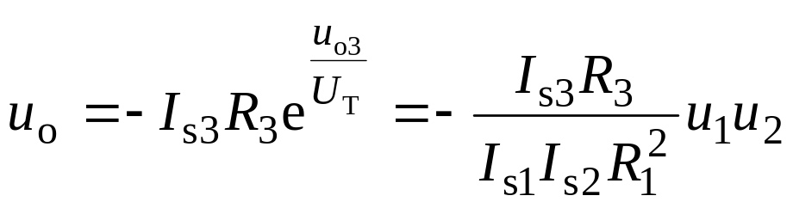
基于对数和指数运算的乘法运算电路
V₁
R₁
∞
-
R₂
u₁
+
R₂
+
N₁
u_{o1}
R₃
指数
V₂
∞
-
u_{o3}
∞
+
-
R₁
∞
+
N₃
V₃
+
R₂
+
N₄
u_{o}
u₂
-
+
相加
+
N₂
u_{o2}
对数
计量测试工程学院 丁炯

Slide 18

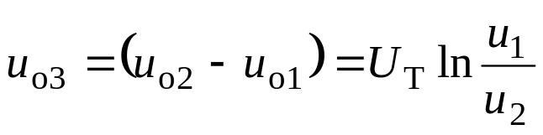
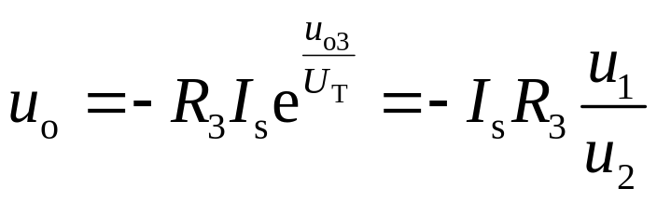
基于对数和指数运算的除法运算电路
V₁
R₁
∞
-
R₂
u₁
+
R₂
+
N₁
u_{o1}
R₃
指数
V₂
∞
-
u_{o3}
∞
u_{o2}
R₂
+
-
R₁
∞
+
N₃
V₃
+
+
N₄
u_{o}
-
R₂
u₂
+
相减
+
N₂
对数
计量测试工程学院 丁炯

Slide 19
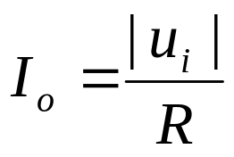
5.4 常用特征值运算电路
一、绝对值运算电路
只要用前面所学的线性整流电路就可以了（可参见第三章图3-11、图3-13、图3-14，但不要其中的滤波电容）。
U
o
O
U
i
∞
U_{o}
U_{i}
V_{D1}
I_{o}
V_{D2}
N
mA
V_{D3}
V_{D4}
U_{N}
R
计量测试工程学院 丁炯

Slide 20
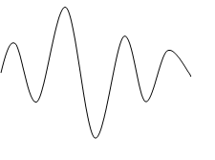
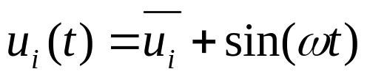

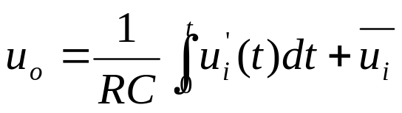
二、平均值运算电路
求若干信号的加权平均值——相加电路
两种
信号在某一时段内的平均值——积分 通过低通滤波器
对于左侧信号u_{i}(t)，我们可以分解成一个直流量+一个交流量
代替
经过低通滤波后，
假如Sin(ωt)，那为0
只剩下直流量，这就是它的平均值。
因此，我们可以利用低通滤波器滤除波动信号，就获得了信号的平均值。
计量测试工程学院 丁炯

Slide 21
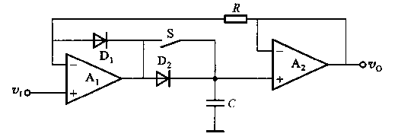
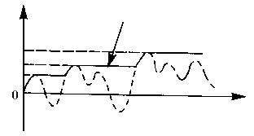
三、峰值运算电路
利用二极管单向导电特性，使电容单向充电，记忆其峰值
V_{i}
V_{o}
V_{im3}
V_{im2}
V_{im1}
t
上述电路记录正峰值，若要记录负峰值，D1、D2反接即可。
通过两正反峰值相加电路，我们可以得到峰峰电路。
正峰值检波器
u_{imax}
u_{i}
相加电路
-u_{i}
正峰值检波器
反相器
(-u_{i})_{max}
计量测试工程学院 丁炯

Slide 22
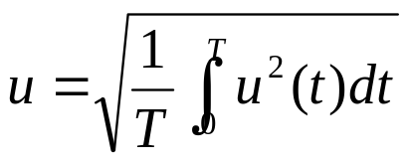
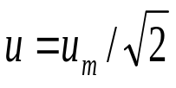
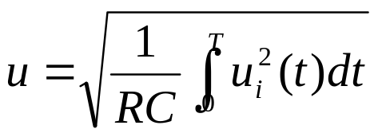
四、有效值运算电路
也称均方根值。
在电学上交流信号、噪音、谐波分量、光学件表面粗糙度的评定、误差的评定，都采用有效值。
对于正弦信号，
，测得幅值就测得有效值。
xy
xy
x
z
R
U
i
y
x
U
z
N
y
o
E
1
C
U
N
2
1
a) 基本有效值运算电路框图
这个电路的不足之处，动态范围太小。
例如我们信号电压为10mV，取参考电压E=10V，则输出u_{o}=10uV，这个值与噪声电压差不多了。
计量测试工程学院 丁炯

Slide 23
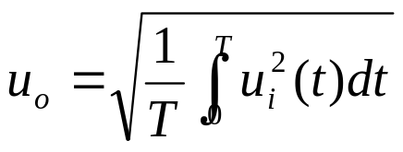
xy
x
z
R
U
i
y
z
N
1
U
o
C
N
2
b)大动态范围的有效值运算电路框图
这种方法的优点在于输入电压不与因子U_{i}/E相乘，而是与因子U_{i}/U_{o}相乘，在输入电压比较小时，前个因子小于1，而后个因子接近1，从而可以获得较大的动态范围。
根据这种原理，我们经常选用集成电路器件AD536、AD637。
计量测试工程学院 丁炯

Slide 24
最大、最小值选取电路
VD₁
R₂
VD₁
R₂
u₁
u₁
u₂
VD₂
u₂
VD₂
VD₃
∞
VD₃
∞
u₃
-
u₃
-
R₁
+
u_{o}
R₁
+
u_{o}
u_{R}
u_{R}
R₃
+
N₁
R₃
+
N₁
R₄
R₄
最大值选取电路
最小值选取电路
峰值运算电路: 输出由单一变量在一段时间内最大或最小值确定。
最大、最小值选取电路：输出由多个变量中最大或最小者确定。
u_{R} 扩展电路对于输入电压适应范围。
计量测试工程学院 丁炯

Slide 25
用途： 函数运算
线性化
u_{o}
D’
C’
B’
A’
折线逼近电路
+U_{R}
R_{f}
O
u_{i}
VD₁
VD₂
VD₃
A
R₁
R₄
B
D
R₂
A
R₅
∞
C
B
-
u_{i}
R₃
R₆
+
C
u_{o}
+
N
VD₄
VD₅
VD₆
-U_{R}
转折点：由钳位控制，按此计算电阻比
斜率：由电阻决定，按此计算电阻值
计量测试工程学院 丁炯

Slide 26
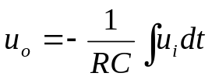
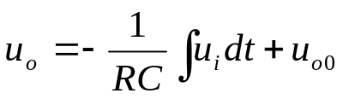


5.5 微分积分运算电路
由于积分可以滤除高频干扰，常用于滤波作用，而且利用它的充放电特性还可以实现延时、定时，以及各种波形。
一、积分电路
I_{c}
C
（一）反相积分电路
I_{i}
R
∞
U
i
U
N
o
假设电容初始电荷为0，就是初始电压为0
若初始不为0
u_{o}随时间线性上升，积分电路适合于三角波与锯齿波发生器。
若u_{i}为常数，则
若u_{i}=u_{m}cosωt，积分以后，
幅频特性在对数坐标系中为-6dB的直线，确定积分电路的准则。
计量测试工程学院 丁炯

Slide 27

（二）比例积分电路
R₂
C
I₁
U_{i}
R₁
O
t
U_{i}
∞
-
U_{o}
I₁
+
U_{o}
O
+
N
t
R₂
R₁
R₂
R₂
C
U_{i}
U_{i}
R₁
R₁
a)
b)
积分电容C上串一个小电阻R₂，即得比例积分电路（增量积分电路）。
这种电路比一般积分电路的输出多了一项与u_{i}成比例的项，故称增量积分电路。它利用这一微小增量（R₁>>R₂）去补偿由于积分器复原和比较器滞后带来的误差。
图b为输入方波时的电路图。
计量测试工程学院 丁炯

Slide 28

二、微分运算电路
R
R
∞
C
1
C
R
C
U
i
1
U
U
i
N
o
U
N
o
a)基本微分电路
b)实用微分电路
当输入为正弦波 u_{i}=u_{m}Sinωt，输出为u_{o}=－ωRCu_{m}cosωt。
图b为实用电路，使R₁C=C₁R，R₁与C₁都是进行相位补偿的
计量测试工程学院 丁炯

Slide 29
Thank You !
计量测试工程学院 丁炯

